Slide 1
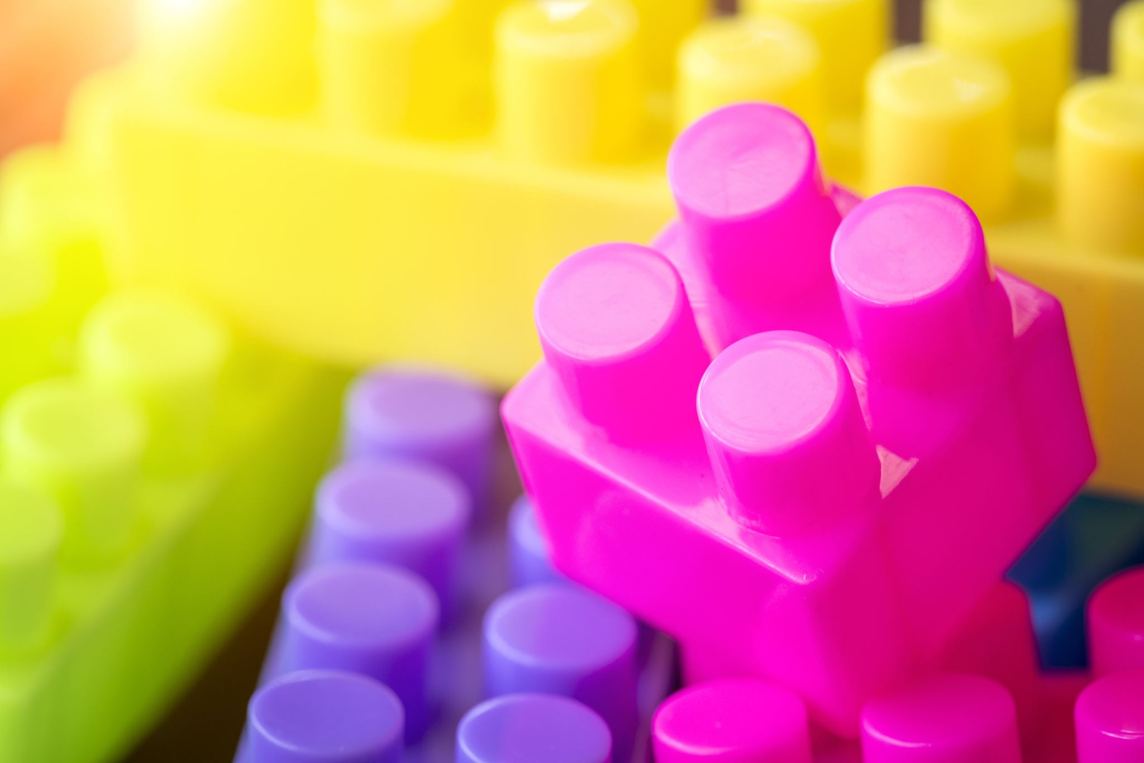
Ja a škola
Kika
bubisová

Slide 2
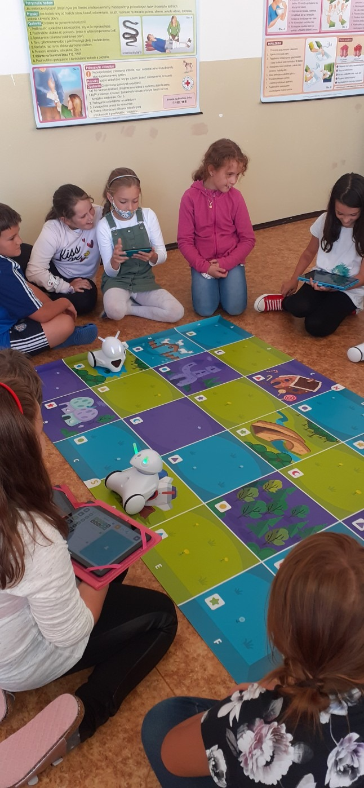
Programovanie photon EDU
Programovali sme robotov.

Slide 3
Lyžiarsky výcvik
Chodili sme sa lyžovať.

Slide 4
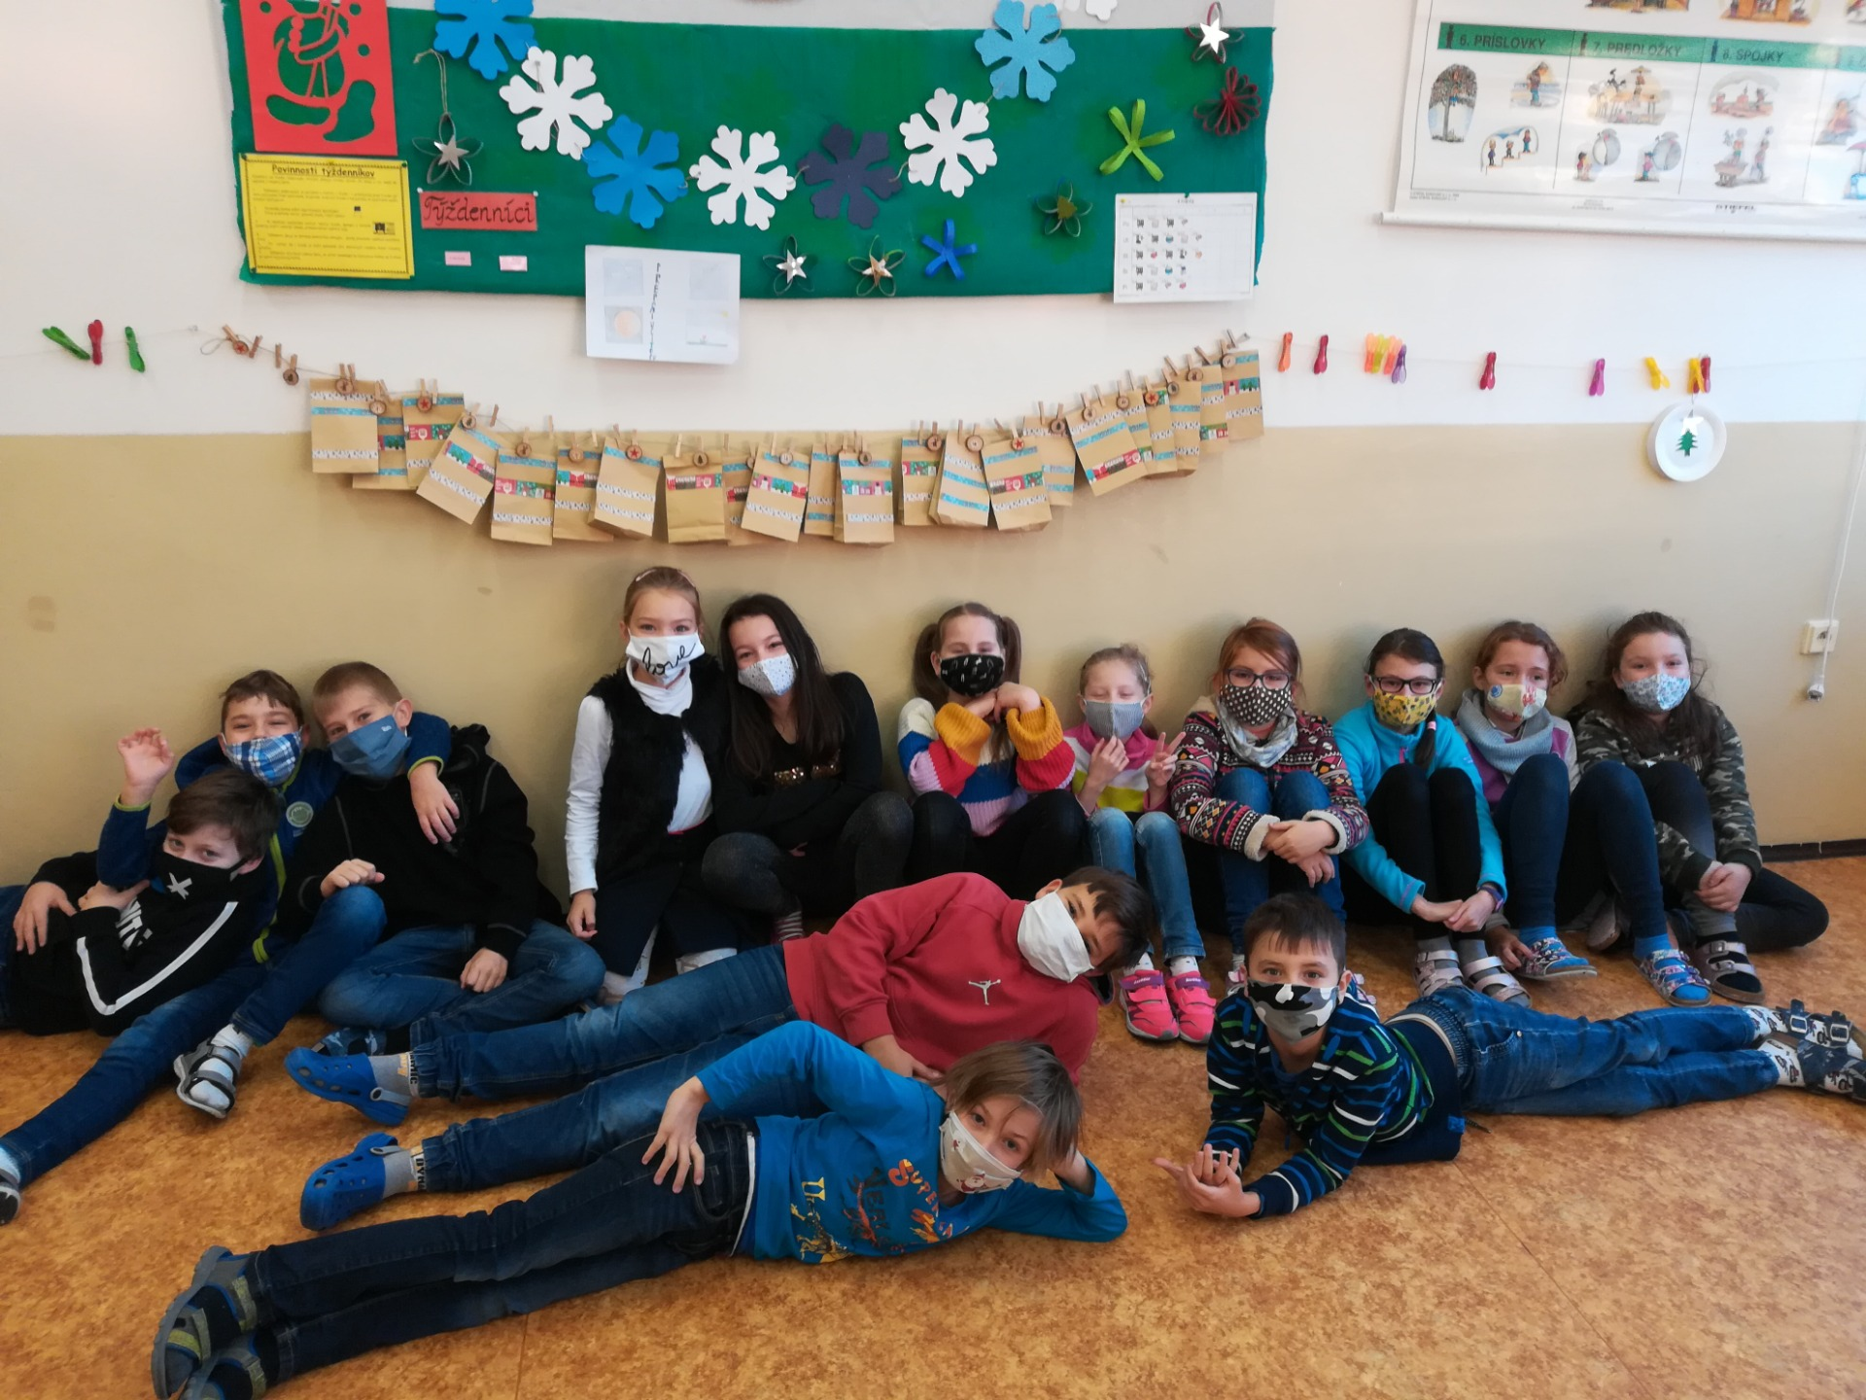
Advent v našej triede

Slide 5
Pani jeseň
Robili sme obrazy
Z lístia

Slide 6
Modlitba k Pane Marii Ticha
Modlili sme sa v kaplnke

Slide 7
December v našej škole
Kupovali sme si rôzne veci

Slide 8
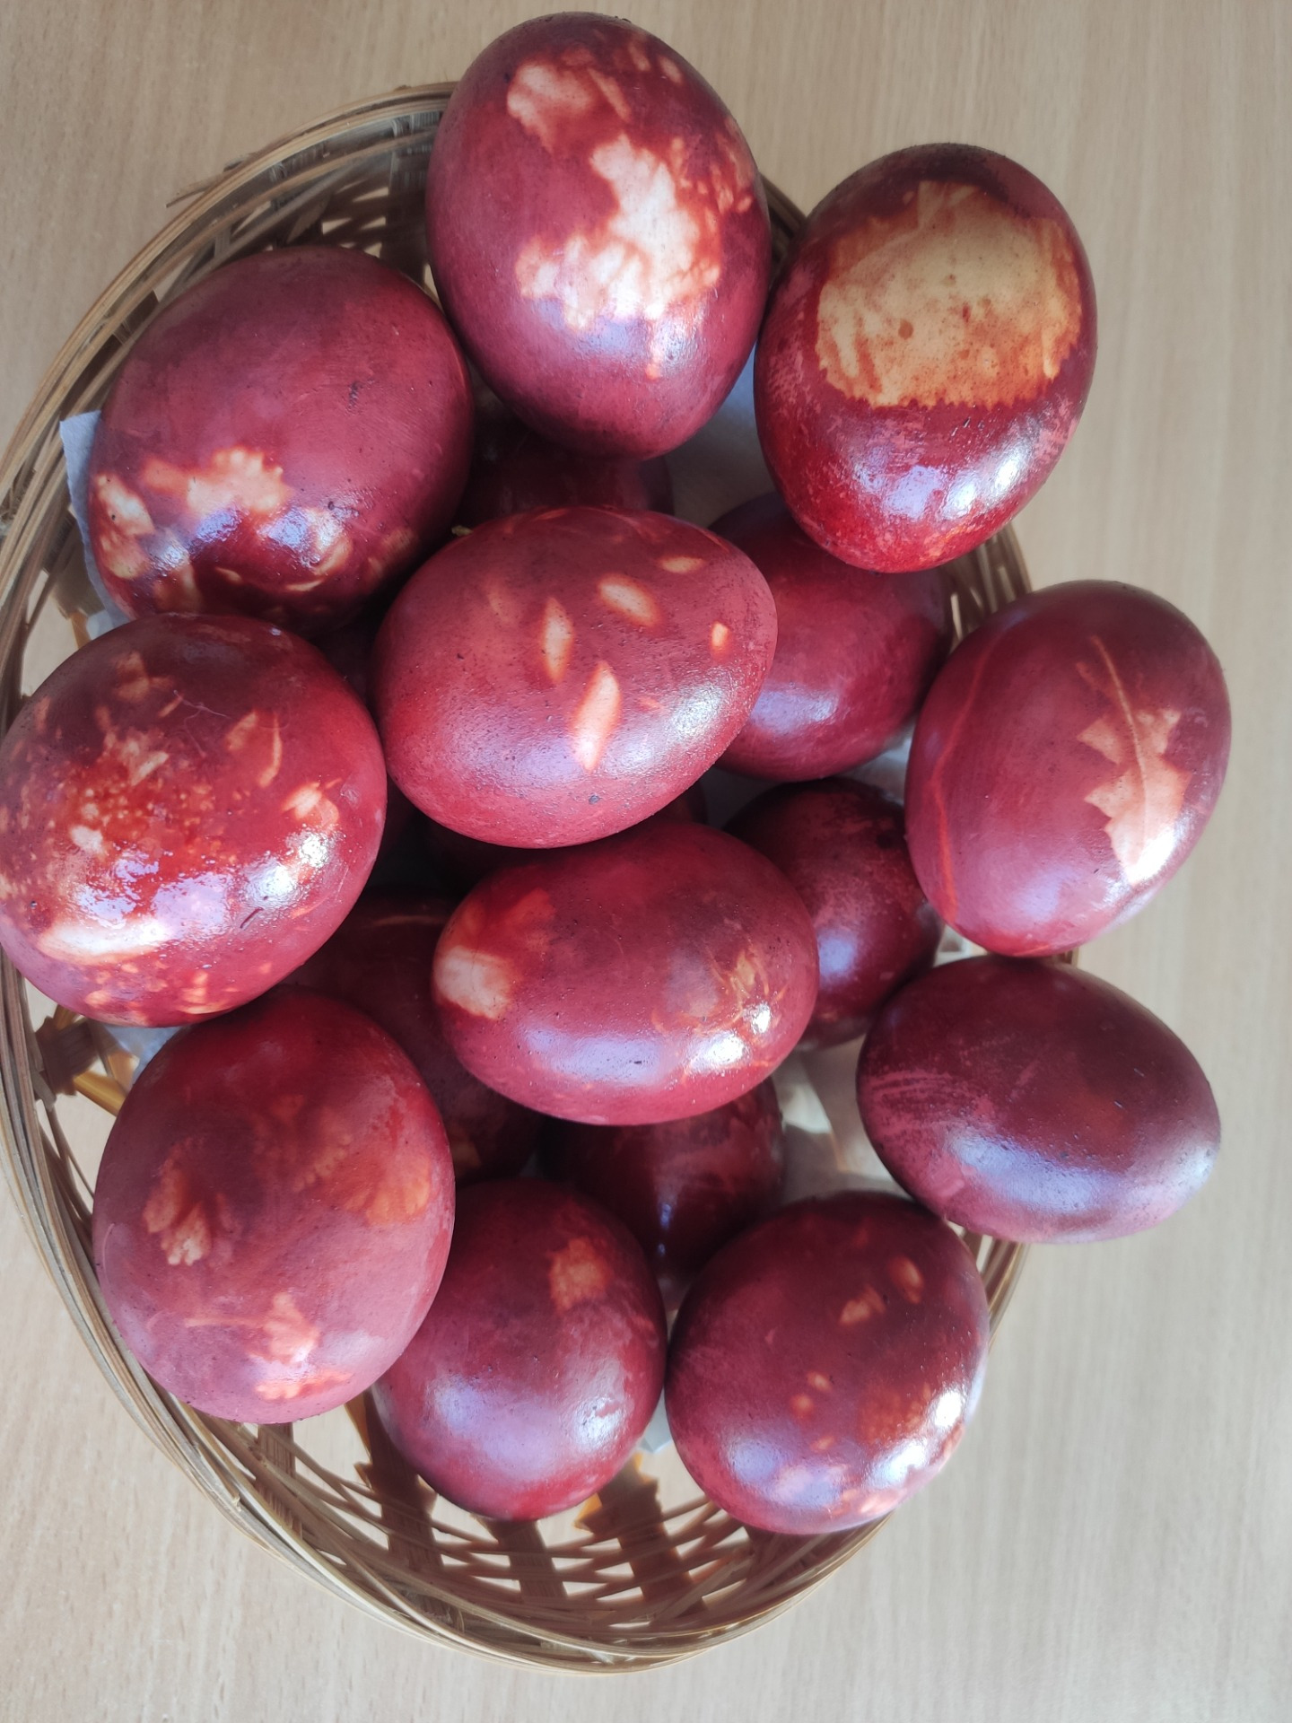
Už je tu jar
Veľká noc

Slide 9
Happy birthday
Oslavovali sme Davidove
narodeniny

Slide 10
Happy birthday
Miškine narodeniny

Slide 11
Advent v našej triede
Čakali sme na Ježiška

Slide 12
Všade dobre v škole najlepšie
Skúšali sme
Hviesdoslavov
Kubín

Slide 13
Naša mini talentová show

Slide 14
Ďakujem za pozornosť

